Slide 1
(8-7): تطبيقات (حل مسائل على الأشكال الرباعية) إعداد المعلمة: أ / مريهان مصطفى
رئيسة قسم الرياضيات : هنادي العمران
مديرة المدرسة : أ / ليلى حسين اكبر

Slide 2
(8-7): تطبيقات (حل مسائل على الأشكال الرباعية)
صفحة 90

Slide 3
التمهيد

Slide 4
خواص متوازي الأضلاع
كل زاويتان متتاليتان متكاملتان

Slide 5
اذا توفرت احدى الشروط الآتية
متى يكون الشكل الرباعي متوازي أضلاع
شكل رباعي
ضلعان متقابلان متطابقان و متوازيان
كل ضلعين متقابلين متوازيين
( من التعريف)


✗
القطران ينصف كل منهما الآخر
متوازي أضلاع
✗
كل ضلعين متقابلين متطابقين


كل زاويتين متقابلتين متطابقتين

Slide 6
بداية الدرس:
خواص المعين
خواص المستطيل
◆ قطراه متعامدان
القطران ينصف كل منهما زواياه المتقابلة
⬥ أضلاعه الأربعة متطابقة
◆ قطراه متطابقان
❖ زواياه الأربع قوائم
بالإضافة الى خواص متوازي الأضلاع الى كل منهما

Slide 7
متوازي الأضلاع
خواص المعين
خواص المستطيل
◆ قطراه متعامدان
❖ كل قطر ينصف زاويتي الرأس الواصل بينهما
⬥ فيه ضلعان متجاوران متطابقان
◆ قطراه متطابقان
❖ احدى زواياه قائمة
مربعا

Slide 8
عرض الدرس

Slide 9
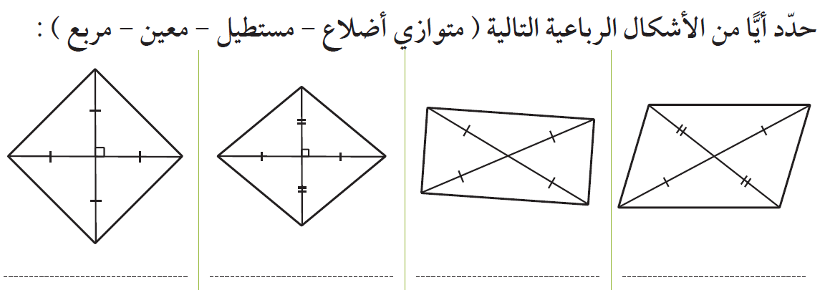
ص 90
عرض الدرس:
مربع
معين
مستطيل
متوازي أضلاع

Slide 10
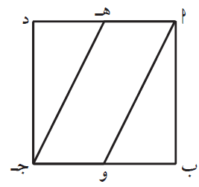
تابع

Slide 11
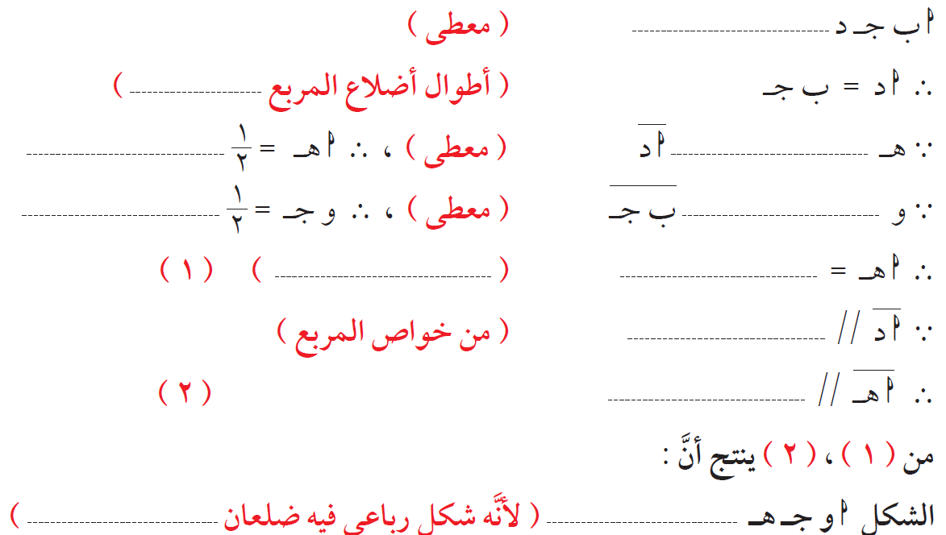
البرهان:
مربع
متطابقة
أ د
منتصف
ب جـ
منتصف
من خواص المساواة
و جـ
ب جـ
و جـ
لأنه شكل رباعي فيه ضلعان متقابلان متطابقان ومتوازيان
متوازي أضلاع

Slide 12
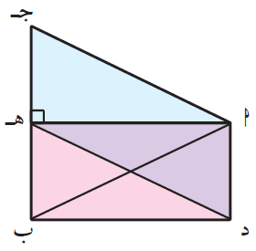
صفحة 93
تمرن
تابع

Slide 13
صفحة 93
البرهان:

Slide 14
صفحة 92

Slide 15
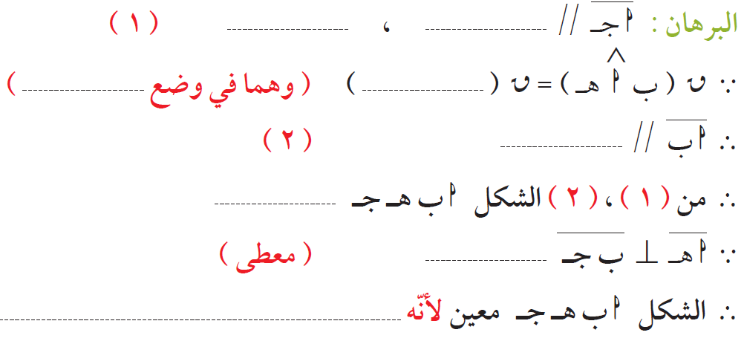
صفحة 92

Slide 16
نواصل
و
فاصل

Slide 17
فاصل تعليمي

Slide 18
لعبـة
ابدأ

Slide 19
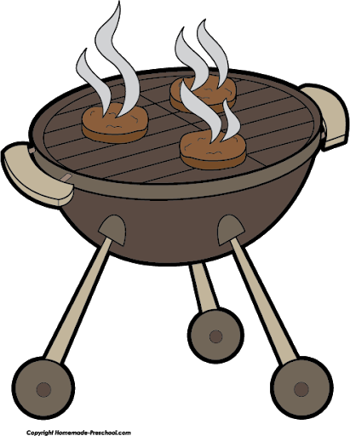
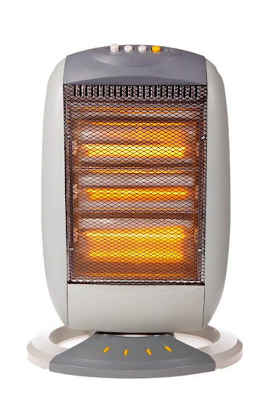
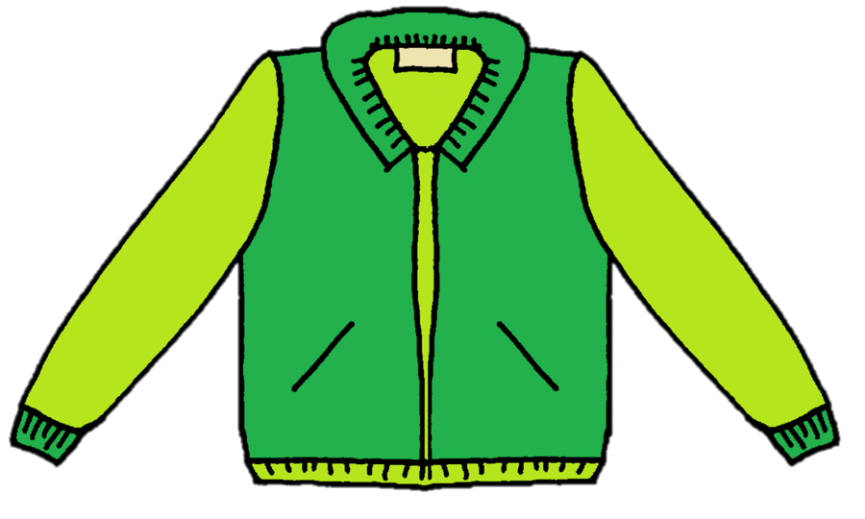
مثال على اللعبة:
1
2
3
4
5
6
7
8
9
10
11
12
13
14
15
16
17
18
19
20
21
22
23
24

Slide 20
صفحة 93
تطبيق
المعطيات
المطلوب

Slide 21
صفحة 93
البرهان:
تطبيق

Slide 22
ص 97
أ ب د جـ شكل رباعي فيه:
أ ب = جـ د، أ ب جـ د
^
^
، ق (م أ ب ) = ق (م ب أ ) = 90
اثبات أن : الشكل أ ب جـ د مربع

Slide 23
ص 97
و متطابقان

Slide 24
التقييم
المختصر

Slide 25
التقييم المختصر
اختر من المجموعة الثانية بما يناسب المجموعة الأولى
مستطيل
معين
متوازي أضلاع
مربع
ب
أ
د
جـ
د
جـ
ب
أ

Slide 26
الخاتمة
ماذا تعلمنا اليوم؟

